Slide 1
Lecture 12
高级事件和客户端验证

Slide 2
概要
高级事件
客户端验证

Slide 3
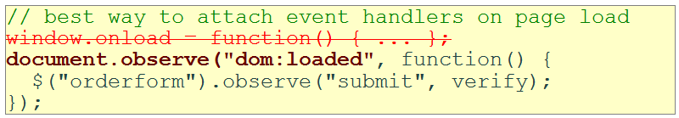
页面/窗口 事件
名称 | 描述
load | 浏览器加载网页
unload | 浏览器卸掉该网页
resize | 调整浏览器窗口大小
contextmenu | 用户单击右键弹出的菜单
error | 当加载文档或图片失败时出现的错误
以上的事件可以在全局的 window 对象中调用. 也可以按照:

Slide 4
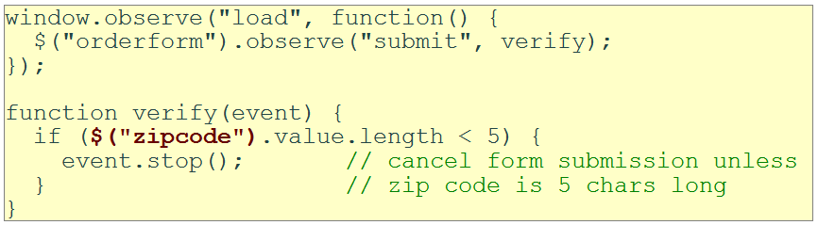
表单事件
事件名 | 描述
submit | 表单被提交
reset | 表单被重置
change | 表单控件的文本或者状态被改变

Slide 5
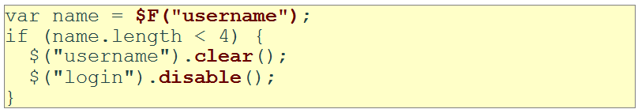
Prototype 和表单
从给定id和name属性的表单中获取参数
$F 返回指定id的表单控件的值
其他表单控件方法:
activate | clear | disable | enable
focus | getValue | present | select

Slide 6
键盘/文本 事件
名称 | 描述
keydown | 用户按下某个键时，这个元素获得键盘焦点
keyup | 用户释放某个键时，这个元素获得键盘焦点
keypress | 用户按下并释放某个键时，这个元素获得键盘焦点
focus | 获取键盘焦点
blur | 移除键盘焦点
select | 选中/取消选中元素的文本
焦点: 用户键盘的关注点(每次只能赋给一个元素)

Slide 7
按键事件 对象
属性名 | 描述
keyCode | ASCII 整数值代表那个被按下的键 (用String.fromCharCode 转换为char类型)
altKey, ctrlKey, shiftKey | 如果Alt/Ctrl/Shift 键被按住则为真
Event.KEY_BACKSPACE | Event.KEY_DELETE | Event.KEY_DOWN | Event.KEY_END
Event.KEY_ESC | Event.KEY_HOME | Event.KEY_LEFT | Event.KEY_PAGEDOWN
Event.KEY_PAGEUP | Event.KEY_RETURN | Event.KEY_RIGHT | Event.KEY_TAB
Event.KEY_UP
Prototype中的键码常量
问题: 如果你给监听器绑定的事件没有获得焦点, 你将监听不到该事件
可能的解决方案: 绑定监听器到整个网页的body部分,或者更外层的元素,等等.

Slide 8
概要
高级事件
客户端验证

Slide 9
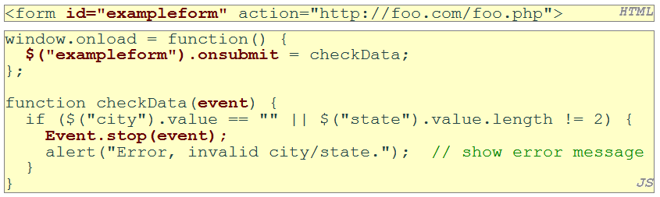
客户端验证
表单触发 onsubmit 和 onreset 事件
若想停止表单的提交, 可在该事件中调用Prototype的 Event.stop 函数

Slide 10
正则表达式
正则表达式可以用形式化语言理论的方式来表达。正则表达式由常量和算子组成，它们分别指示字符串的集合和在这些集合上的运算。给定有限字母表Σ定义了下列常量：
  (“空集”) ∅指示集合∅
  (“空串”) ε指示集合{ε}
  (“文字字符”)在Σ中的a指示集合{a}

Slide 11
正则表达式
定义了下列运算：
  (“串接”) RS指示集合{ αβ | α ∈ R，β ∈ S }。例如：{"ab","c"}{"d","ef"} = {"abd", "abef", "cd", "cef"}。
  (“选择”) R|S指示R和S的并集。例如：{"ab", "c"}|{"ab", "d", "ef"}= {"ab", "c", "d", "ef"}
  (“Kleene星号”) R* 指示包含ε并且闭包在字符串串接下的R的最小超集。这是可以通过R中的零或多个字符串的串接得到所有字符串的集合。例如，{"ab", "c"}* = {ε, "ab", "c", "abab", "abc", "cab", "cc", "ababab", ... }。
上述常量和算子形成了克莱尼代数。
很多课本使用对选择使用符号∪, +或∨替代竖杠。
为了避免括号，假定Kleene星号有最高优先级，接着是串接，接着是并集。如果没有歧义则可以省略括号。例如，(ab)c可以写为abc而a|(b(c*))可以写为a|bc*。

Slide 12
正则表达式
例子：
  a|b*指示{ε, a, b, bb, bbb, ...}。
  (a|b)*指示由包括空串、任意数目个a或b字符组成的所有字符串的集合。
  ab*(c|ε)指示开始于一个a接着零或多个b和最终可选的一个c的字符串的集合。

Slide 13
JavaScript中的正则表达式
string.match(regex)
  如果字符串 匹配给定的表达式,返回匹配的文本; 否则返回null
  能用来作为布尔真/假的检测 :
  var name = $("name").value;
  if (name.match(/[a-z]+/)) { ... }
在一个正则表达式最后面添加 i ，则设置为大小写不敏感的匹配
  name.match(/Eric/i) 将匹配 “eric", “ERic", ...

Slide 14
使用正则表达式替换文本
string.replace(regex, "text")
  在字符串中，用给定的文本替换首次匹配正则表达式的地方
  var str = "Wang Qing";
  str.replace(/[a-z]/, "x"); //returns “Wxng Qing"
  返回改变的字符串作为结果，必须被保存。
  str = str.replace(/[a-z]/, "x")
在正则表达式 后面加上g可以用于全局匹配 (替换所有出现的匹配项)
  str.replace(/[a-z]/g, "x"); //returns “Wxxx Qxxx"
使用正则表达式作为过滤器
  str = str.replace(/[^A-Z]+/g, “”); // 将字符串变为"WQ"

Slide 15
总结
高级事件
  页面/窗口 事件
  表单事件
  键盘/文本 事件
  按键 事件
  Prototype 表单函数
客户端验证
  JavaScript中的正则表达式

Slide 16
练习
在一个网页中写一个简单的待办事项列表的应用 .
  一个 <div id=“to-do”></div> 元素包含该待办事项列表的所有html元素
  一个表单，带有文本区域(对要添加的待办事项进行说明)和一个“添加”按钮（用来将该新的待办事项加入到列表中 ）
  一个当前待办事项的列表
  每个事项有一个复选框
  按钮“选择全部”, “删除全部”, “删除” (用来删除列表中选中的项目)
  当点击“添加”按钮 时，新的待办事项将被插入到列表的底部
  使用学过的非侵入的JavaScript技巧
  为该待办事项列表添加热键
    “↑” 和“↓”键用来在该列表中上下移动
    “Enter” 键用于 选中/取消选中 当前待办事项列表

Slide 17
进阶阅读
W3C DOM 说明文档 http://www.w3.org/TR/DOM-Level-2-Events/events.html
W3School DOM 事件索引 http://www.w3school.com/dom/dom_events.asp/
W3School DOM 教程 http://www.w3schools.com/htmldom/
Quirksmode DOM 教程 http://www.quirksmode.org/dom/intro.html
Prototype 学习中心 http://www.prototypejs.org/learn
prototype.js开发者笔记 http://www.sergiopereira.com/articles/prototype.js.html

Slide 18

Thank you!

